Slide 1
Plan d’Actions Local Bilan 2025 cmcas Clermont-Le Puy
5 mars 2026

Slide 2
Conseil et Promotion
ANTENNE de BRIVES CHARENSAC
Fréquentation des permanences
Permanences d'accueil | Périodicité | Jours et Horaires | Fréquentation | Nombre de Proxi
Yssingeaux | 1 fois par mois | mardi de 8h00 à 9h30 | 166 | 11
Monistrol sur Loire | 1 fois par mois | mardi de 10h00 à 13h00 | 207 | 11
Ste Catherine Exploitation | 1 fois par mois | jeudi de 7h45 à 9h30 | 112 | 10
Ste Catherine Acheminement + CPA | 1 fois par mois | jeudi de 10h à 12h | 100 | 10
Ste Catherine AIS + GrDF | 1 fois par mois | jeudi de 7h45 à 9h30 | 123 | 9
Brioude | 1 fois par mois | jeudi de 14h30 à 16h30 | 108 | 10
Le Puy Centre | 1 fois par mois | jeudi de 10h à 12h | 145 | 9
Pont de Lignon | à la demande (1 à 3 fois /an) | NON EFFECTUEE en 2025
Langogne | à la demande (1 à 3 fois /an) |  | 19 | 2
Brives Hydraulique (GMH + EIM) | à la demande (1 à 3 fois /an) | lundi matin de 8h30 à 9h30 | 35 | 2
Espaly (GEH) | à la demande (1 à 3 fois /an) | lundi matin de 10h à 12h | 31 | 2
13 lieux de vie couverts en 2025
Permanences réalisées conformément aux périodicités prévues (hors vacances scolaires)
Nombre de jours d’ouverture de la CMCAS de Brives est supérieur à 173 jours, avec une fréquentation de 3672 bénéficiaires
Fréquentation des bénéficiaires : constante par rapport à 2024
Certaines fréquentations de bénéficiaires ne sont pas comptabilisées (remplacements pendant les congés)
Bilan PAL 2025 - CMCAS Clermont-Le Puy

Slide 3
Conseil et Promotion
ANTENNE de GERZAT
Fréquentation des permanences
Permanences d'accueil | Périodicité | Jours et Horaires
Issoire | 4 fois par an | mardi de 14h30 à 16h30
La Pardieu | 4 fois par an | mardi de 09h30 à 11h30
Le Brezet | 4 fois par an | mardi de 7h30 à 9h30
St Flour | 4 fois par an | mardi de 9h30 à 11h30
Thiers | 4 fois par an | mardi de 14h30 à 16h30
Serval | 4 fois par an | jeudi de 8h30 à 11h30
Romagnat | 4 fois par an | jeudi de 15h30 à 16h30
Chanteranne | 2 fois par semaine | mardi de 8h à 12h et de 13h à 17h et jeudi de 8h à 12h
Châteaudun | 2 fois par semaine | jeudi de 13h00 à 17h00
Evariste Gallois | 4 fois par an
Ambert | à la demande
Grandval | à la demande
La Bourboule | à la demande
Les Acilloux | à la demande
Pontaumur | à la demande
St Gervais GEH | à la demande
Super Besse | à la demande
RTE La Sarre | à la demande
RIOM | plus de permanence
18 lieux de vie couverts en 2025 + Antenne de Gerzat ouverte tous les jours
Globalement, la fréquentation des bénéficiaires reste constante par rapport à 2024
Certains sites présentent une fréquentation fluctuante selon les saisons : Thiers, Issoire, Saint-Flour. Il arrive qu’aucun bénéficiaire ne soit présent au rendez-vous. Toutefois, s’agissant d’une population inactive, il est essentiel de maintenir une présence afin de préserver le lien physique et social.
Certains sites présentent une augmentation du nombre de bénéficiaires : Serval, Romagnat, Chanteranne, La Pardieu, Châteaudun
Thèmes principaux abordés : les colonies de vacances, les séjours adultes, la billetterie et les assurances avec la demande d’intervention de Sylvain Penichoux, référent assurances
Organisation de rendez-vous des lieux de vie : des mails sont envoyés courant juillet-août aux responsables de services des lieux de vie afin de présenter l’agenda annuel
Les nouveaux bénéficiaires sont orientés par les responsables de services.
Bilan 2025 - CMCAS Clermont-Le Puy

Slide 4
Conseil et Promotion
ANTENNES de BRIVES CHARENSAC et de GERZAT
Difficultés rencontrées et pistes d’amélioration (Antenne de Brives) :
Déplacements longs (jusqu’à 1h) et enchaînement de plusieurs sites pour optimiser les déplacements → journées très chargées
Dépassement du temps de travail en heures supplémentaires
Supports CCAS actualisés parfois reçus trop tard (ex. séjours bleus, AJJ, catalogues ETE)
Retour des bénéficiaires :
Accueil des TCP toujours très positif sur l’ensemble des sites
Retours des bénéficiaires sont positifs et échanges appréciés
Sollicitations lors des passages, sans barrières
Portage de l’offre CCAS et accompagnement sur les dispositifs ASS très apprécié
Rencontres avec les nouveaux arrivants
Relais pour les mises en place de réunions assurances auprès des agents
Relance des inscriptions aux activités dormantes :
par téléphone et directement auprès des bénéficiaires
Sites nécessitant vigilance (Antenne de Brives) :
Site d’« EDF commerce » à Monistrol sur Loire, la CMCAS a été affecté dans un bureau à l’extérieur du bâtiment central, mais circulation possible sur les plateaux,
Possibilité offerte aux bénéficiaires de choisir le mode de réception du journal de la CMCAS : version numérique ou version papier. Le choix est effectué lors de l’inscription (case à cocher).
Bilan PAL 2025 - CMCAS Clermont-Le Puy

Slide 5
Action Sanitaire et Sociale
Participation aux commissions
ASSSP : 11 commissions (4 en présentiel,
7 en visio)
APRS : 2 commissions en présentiel
Suivi des conventions soutien scolaire
Rencontre ANACOURS fin 2025 ;
Contacts à prévoir en 2026 avec autres prestataires (ACADOMIA, ABC, COMPLETUDES) ;
Accord CE obtenu, convention non signée
Aide à l'animation du Réseau Solidaire
4 réunions réalisées : 2 pour le Réseau Solidaire de Clermont-Ferrand et 2 pour le Réseau Solidaire du Puy
Bilan PAL 2025 - CMCAS Clermont-Le Puy

Slide 6
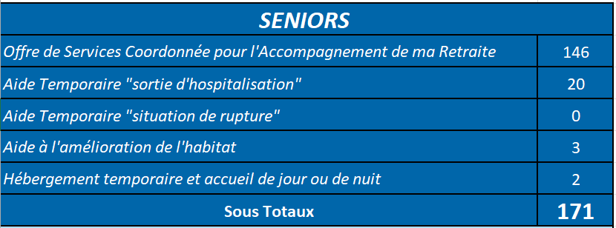
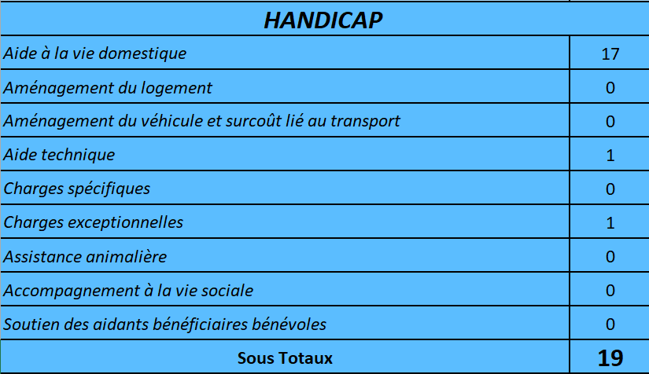
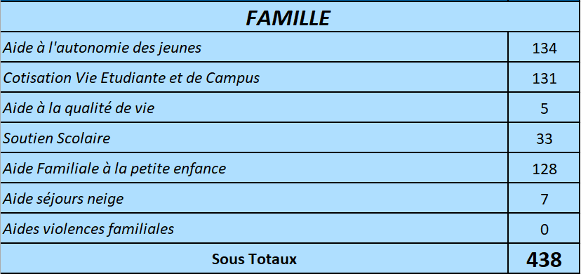
Action Sanitaire et Sociale
AIDES ASSS 2025 - nombre de dossiers passés en commission en 2025
Bilan PAL 2025 - CMCAS Clermont-Le Puy

Slide 7
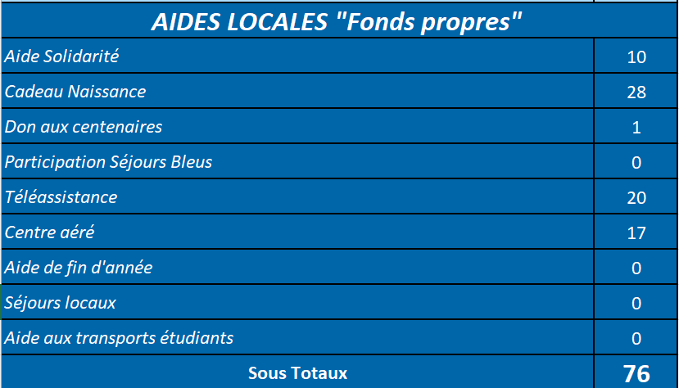
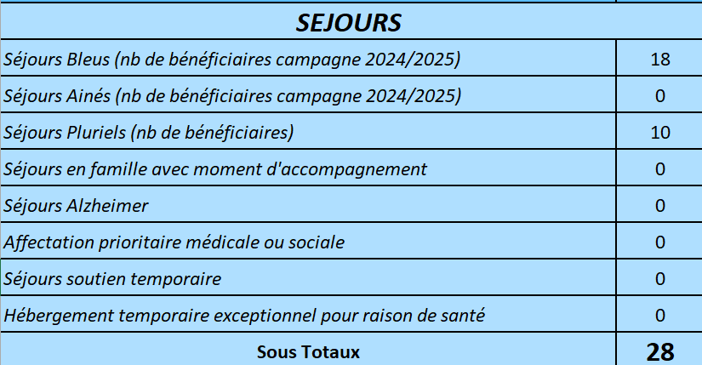
Action Sanitaire et Sociale
AIDES ASSS 2025 - nombre de dossiers passés en commission en 2025
TOTAL DES AIDES : 732
Bilan PAL 2025 - CMCAS Clermont-Le Puy

Slide 8
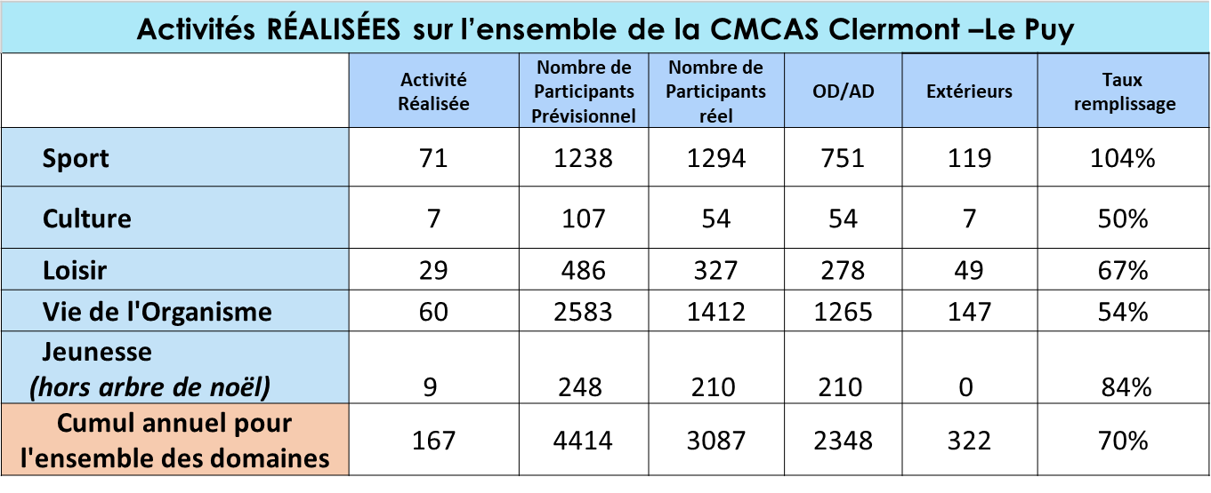
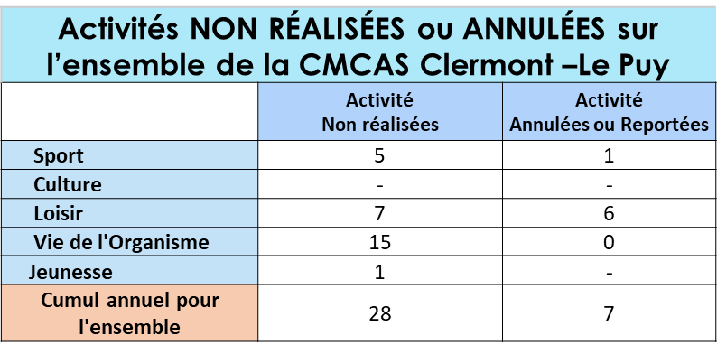
Séjours Activités
Bilan PAL 2025 - CMCAS Clermont-Le Puy

Slide 9
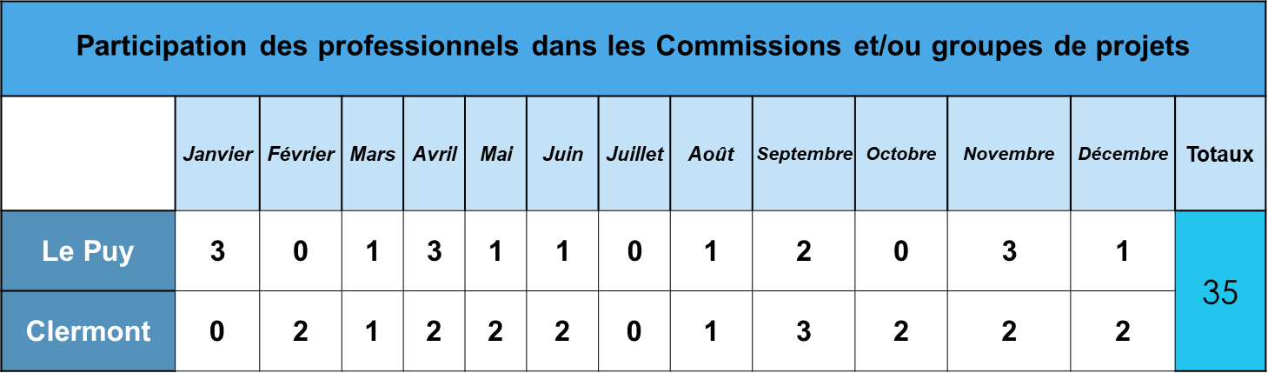
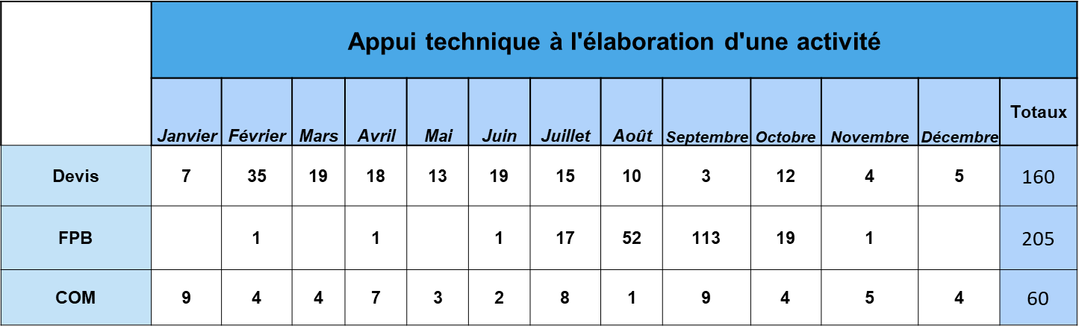
Séjours Activités
Bilan PAL 2025 - CMCAS Clermont-Le Puy

Slide 10
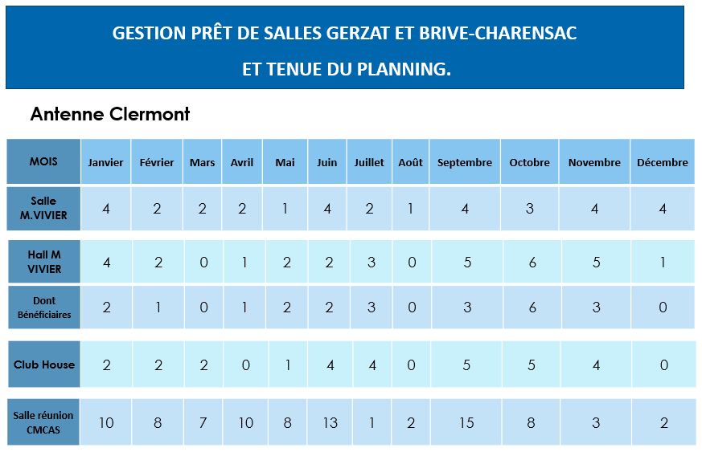
Séjours Activités
Bilan PAL 2025 - CMCAS Clermont-Le Puy

Slide 11

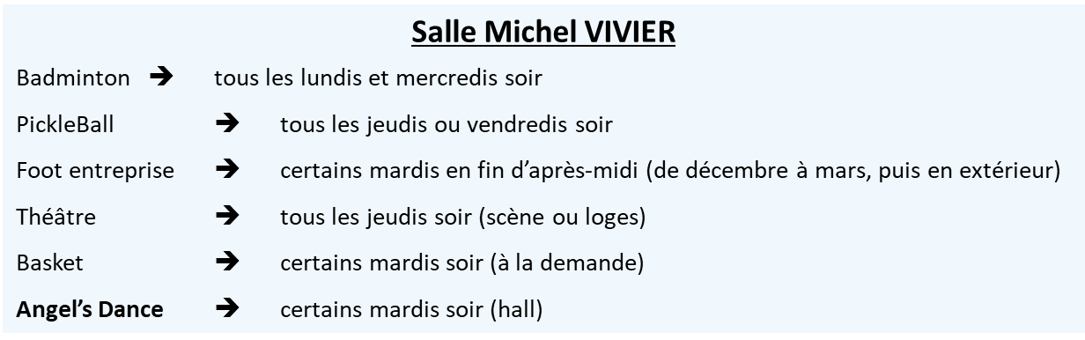
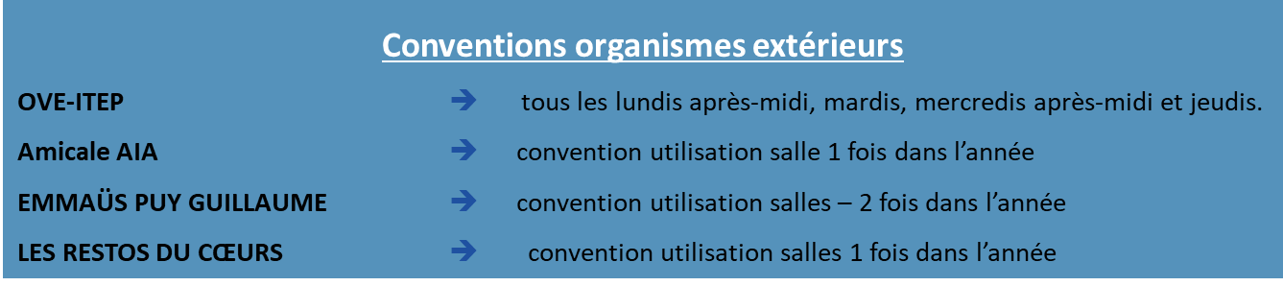
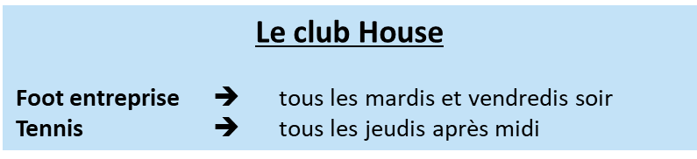
Séjours Activités
Bilan PAL 2025 - CMCAS Clermont-Le Puy

Slide 12
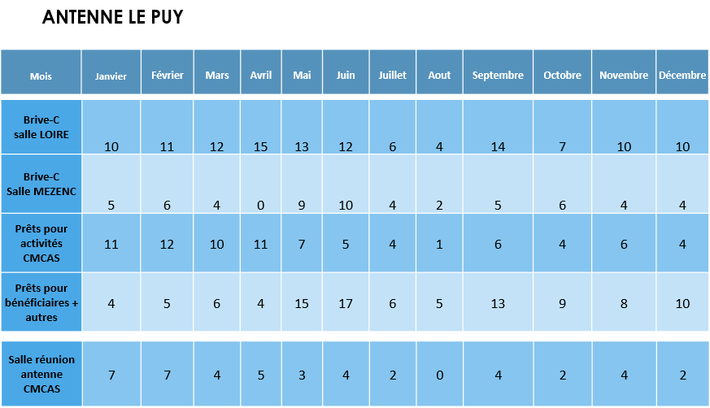
Séjours Activités
Bilan PAL 2025 - CMCAS Clermont-Le Puy

Slide 13
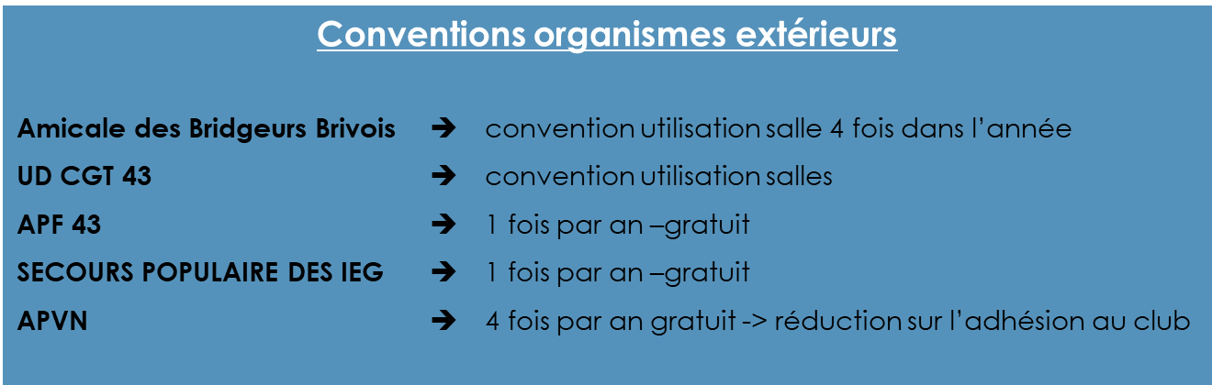

Séjours Activités
Bilan PAL 2025 - CMCAS Clermont-Le Puy

Slide 14
Étude et développement
Recherche et propositions de partenariats nouveaux et innovants :
✔ Développement de nouveaux partenariats dans les domaines :
• Culture : Jazz en Tête ; 3 maisons d’édition jeunesse présentées lors de la fête de la CMCAS
• Sport : L’Appart Fitness, NEMEA
• Soutien scolaire : ANACOURS (en complément de l’offre existante)
Aide et recherche pour nouveaux partenariats dans le domaine de la culture et du sport :
✔ Travail engagé avec le Musée départemental de la Céramique de Lezoux
• Objectif : mettre en place un partenariat sur l’ensemble des musées des départements 63 et 43
• Finalité : faciliter les propositions de sorties enfants/jeunes aux TSA et diversifier l’offre pour tous les bénéficiaires
Aide à la recherche de spectacles ou prestations pour les activités CMCAS ou SLVie
✔ Diffusion régulière de places de spectacles aux TSA et élus
✔ Information sur les festivals jeune public ((63 et 03)
✔ Propositions de spectacles de compagnies jeunes publics aux TSA et élus
✔Diffusion des newsletters des scènes culturelles
✔ Recherche d’intervenants pour répondre aux sollicitations des collègues (culture, sport, économie, anthropologie, politique, etc.)
Mise en place d’études pour mesurer les actions de la CMCAS
✔ Études réalisées par l’ED national et relayées à la demande (notamment en période d’AG), sauf demandes ou projets spécifiques locaux
✔ Limite identifiée : capacité restreinte à conduire des études locales spécifiques en raison d’un effectif insuffisant
Bilan PAL 2025 - CMCAS Clermont-Le Puy

Slide 15
Communication
Actions réalisées 2025
Conception et gestion des outils numériques et supports de communication
Gestion complète du site web de la CMCAS
Élaboration et mise à jour du livret d’accueil numérique
Conception de flyers d’information pour les nouveaux arrivants
Gestion des réseaux sociaux et des campagnes DOLIST
Contribution à la parution du journal de la CMCAS et prise en charge à 100 % de la conception et du graphisme depuis août 2025
Actualisation régulière des Points Info et suivi de leur bon fonctionnement
Participation à la Commission Communication
Appui technique pour le déploiement et l’amélioration des outils de communication
Mise en œuvre et application de la charte de la ligne éditoriale de la CMCAS
Optimisation de la diffusion du journal
Vérification du fichier des bénéficiaires suite aux retours de non-distribution
Suivi et mise à jour des préférences des bénéficiaires quant au mode de réception du journal (version numérique ou papier)
Actions visant à rendre la communication plus efficace auprès des bénéficiaires
Communication diffusée sur les écrans de GRDF et Enedis
Bilan PAL 2025 - CMCAS Clermont-Le Puy

Slide 16
Instances des élus
Actions réalisées 2025
Présentation du bilan financier (situation budgétaire et résultats financiers définitifs) - calendrier 2025 :
Bureaux : 11/03, 15/05, 09/09
CA : 28/01, 17/04, 17/06, 02/10
AG SLVie : du 06/05 au 07/06
AG : 27/06 (46 présents dont 21 délégués)
Conseil juridique et administratif
Dossiers en cours présentant un risque de litiges, notamment liés à la rénovation des fenêtres et volets suite à des cambriolages, facturés fin 2025
Point semestriel des activités – suivi budgétaire
Suivi des budgets, transferts ou besoins complémentaires tout au long de l’année
4 réunions en 2025 : 25/03, 27/05, 25/09 et 02/12
Mise en place d’un tableau de bord pour le suivi des contrôles périodiques des salles
Révision annuelle de la répartition des charges CMCAS/CCAS
Signature de la convention et enregistrement des factures selon la répartition des charges CMCAS/CCAS définie
Bilan PAL 2025 - CMCAS Clermont-Le Puy

